Slide 1




Az ökológiai Állapotértékelés kihívásai és Korlátai a VGT-2-ben
Zagyva Tünde Andrea
Országos Vízügyi Főigazgatóság
Vízvédelmi és vízgyűjtő-gazdálkodási Főosztály zagyva.tunde.andrea@ovf.hu
MHT Vándorgyűlés, Szombathely,
2015. Július 1-3.

Slide 2
Újdonságok a VGT-2-ben a VGT-1-hez képest
Tipológia biológiai validációja
VKI kompatibilis, stresszor-specifikus, több élőlénycsoportra: interkalibrált biológiai módszerek
VGT-1-ben adathiányos típusokra az elérhető adatok alapján értékelési rendszerek kidolgozása
Abiotikus referencia-kritériumrendszer kidolgozása
Biológiai-fizikai kémiai ellenőrzési folyamat
Megbízhatósági elvek egységesítése

Slide 3
A VKI szerinti ökológiai minősítő rendszer alapjai
  Módszertan kidolgozása (térben és időben reprezentatív mintavétel, feldolgozás, kiértékelés-minősítés)
  Alapadatok gyűjtése (mennyiségi adatok az 5 élőlénycsoportra, élőhely jellemzői, releváns hidro-morfológiai, fizikai-kémiai adatok)
  Referencia-feltételek meghatározása (pontszerű-diffúz szennyezőforrások, vízkivétel, morfológiai elváltozások, folyószabályozás, biológiai terhelések hiánya vagy minimális hatása a fizikai-kémiai, hidro-morfológiai és biológiai minősítési elemek állapotára, parti zonáció kiváló állapota), EQR alapú minősítés (komponensenként, víztípusonként, 5 osztályos minősítési rendszerben)
  Referencia-helyek kijelölése

Slide 4
A VKI új kihívásai az ökológiai állapot-értékelés során
Ökológiai minősítés: új követelményrendszer: 5 élőlénycsoport mint biológiai minősítő elemek, fizikai-kémiai, kémiai és hidro-morfológiai minősítő elemek
Típus-specifikus, terhelésre érzékeny, 5 osztályos minősítési rendszer kidolgozása
Eltérő módszerek (korábbi-új VKI szerinti módszerek összehasonlíthatóságának korlátai, alap-származtatott adatok)
Korábbi minősítés alapja: kvalitatív, szemi-kvalitatív adatok, kevés kvantitatív adat
Új integrált szemléletmód, víztest- és vízgyűjtő szintű értékelés
Háttér-információk gyűjtése, értékelése a komplex ökológiai minősítéshez
Statisztikailag értékelhető adatmennyiség-megfelelő megbízhatóság és pontosság, intézkedések tervezése
Megvalósítás a VKI előírásai szerint, a Európai Bizottság Közös Végrehajtási Stratégia keretében kidolgozott Útmutatók figyelembevételével
Biológiai értékelő rendszerek nemzetközi interkalibrációja ökorégiónként

Slide 5
WFD CIS Guidance Document No. 13
REFCOND, HMWB, Monitoring útmutatók (WFD CIS Guidance Document no. 10, 4, 7) ökológiai minősítésre vonatkozó előírásai
új elem: fizikai-kémiai és hidro-morfológiai paraméterek, valamint az erősen módosított besorolás szerepe az ökológiai állapotértékelésben
Az ökológiai állapotértékelés és a minősítési rendszerek fejlesztése az egyik legfontosabb eleme a VKI végrehajtásának. Ez Közösségi jogszabályi előírás minden tagország számára, ugyanakkor a megfelelő rendszerek fejlesztése egy iteratív folyamat része
Az útmutató alapelveket és gyakorlati megközelítési módokat javasol a rendszerek kidolgozásához, fejlesztéséhez

Slide 6
Alapelvek az ökológiai állapot/potenciál meghatározásához
VKI általános célja: a jó ökológiai állapot/potenciál és jó kémiai állapot elérése 2015-ig minden felszíni víztesten
Hidro-morfológiai elemek
Biológiai elemek
VKI, V. Melléklet 1.1
VKI, V. Melléklet 1.1.
Kémiai és fizikai-kémiai elemek
Ált. fizikai-kémiai
mutatók
Spec.nem elsőbbs.
szennyezők
Spec. elsőbbs.
szennyezők
VKI, V.Melléklet 1.1.
VKI, V.Melléklet 1.1., 1.2.
VKI, X.Melléklet

Slide 7
Ökológiai állapotértékelés és A Felszíni vizek állapotÁnak Összefüggése

Slide 8
Magyarország vállalásai (2014-2016)
1121/2014. (III.6.) Korm. határozatban vállalta a Bizottság ex-ante feltételeinek teljesítését
adathiányok csökkentése:
  VKI kompatibilis adatforrások bevonása
  Adathiányok pótlása kiegészítő monitoringgal:
    Halas monitoring
    Veszélyes anyag és bióta monitoring
  Új VKI monitoring adatok (2007-2013):
    546 új mintavételi hely, 102 adathiányos víztesten a VGT-1ben
    285 új mintavhelyen történt erősen módosított és mesterséges víztesteken adatgyűjtés
    Csoportosítás elvének alkalmazása a VGT-2 során
  Vízgyűjtő-specifikus szennyezők meghatározása (emisszió-leltár alapján)

Slide 9
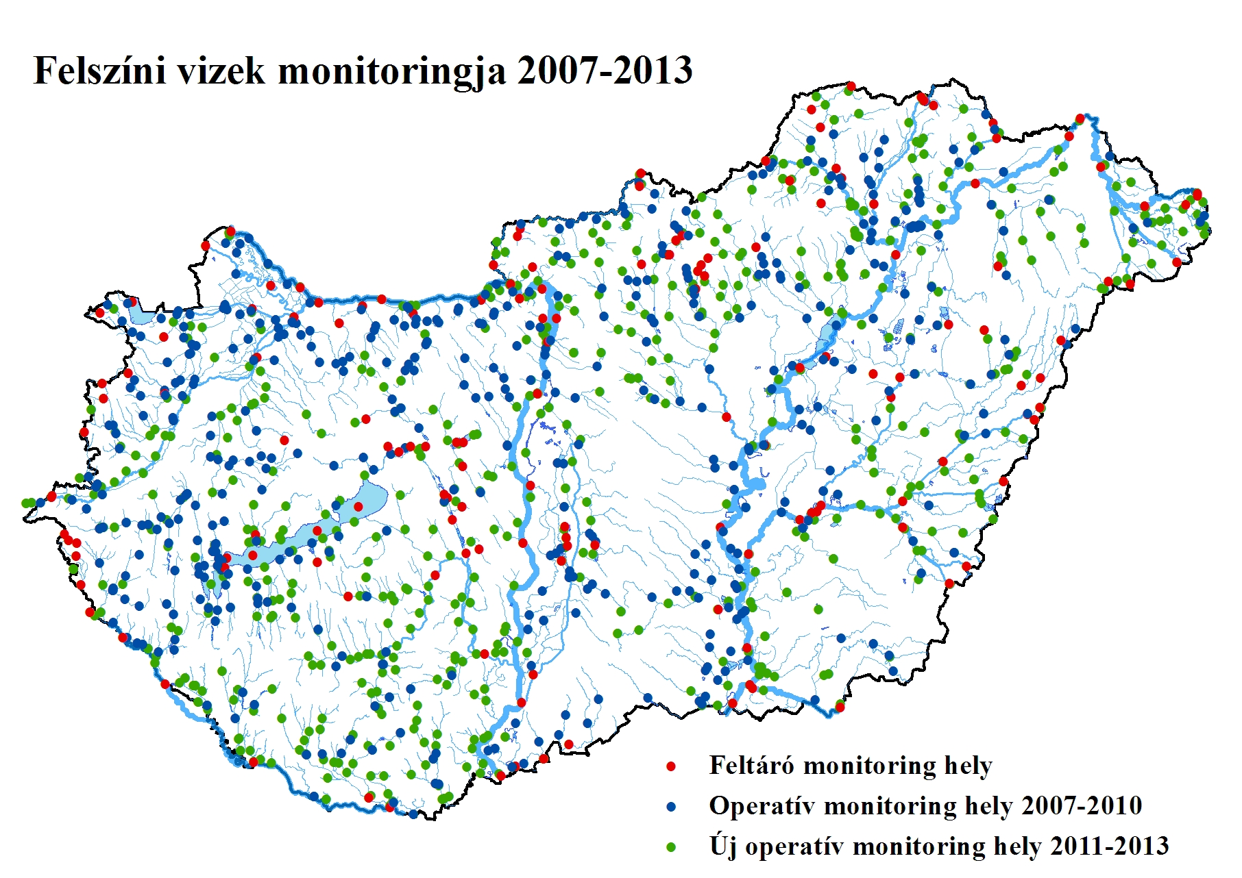
Folyó víztestek 41%, állóvizek 20% van adat
546 új mvhely, 102 adathiányos vt-n a VGT-1ben
Víztestek csoportosítása

Slide 10
Magyarország vállalásai (2014-2016)
állapotértékelés megbízhatóságának növelése:
  Interkalibráció:
    a folyóvizekben történő halvizsgálat,
    az állóvízi makro-gerinctelenek, planktonikus algák és vizinövények kivételével valamennyi biológiai vizsgálati módszer interkalibrációja megtörtént (magas megbízhatóság), befejezés: 2016-ig
  Értékelő rendszerek fejlesztése (VGT-2)
    Halas minősítő rendszer kidolgozása
    Referencia-feltételek kidolgozása
    Egységes megbízhatósági kritériumrendszer kidolgozása
    Ellenőrzési folyamat kidolgozása az integrált minősítéshez (biológiai-kémiai minősítés különbsége esetén)

Slide 11
Stresszor-specifikus indexek
a fitoplankton indexek közül a folyók esetében a HRPI- tápanyagterhelésre, tározásra/duzzasztásra érzékeny, az állóvizek esetében HLPI- a szerves és tápanyagterhelés és területhasználatot együtt jellemző antropogén terhelési index-szel mutat erős korrelációt, valamint szikes tavak esetén a sótartalommal;
a fitobentosz indexek az eutrofizációval, szerves terheléssel, általános és hidromorfológiai degradációval, valamint területhasználattal mutattak szoros összefüggést, illetve szikes tavak esetén a sótartalommal;
a makrofiton index az eutrofizáció, területhasználat, hidromorfológiai beavatkozások (parti sáv átrendeződése) hatását mutatja;
a makrozoobenton index a szerves és tápanyagterhelésre, területhasználatra, sóterhelésre érzékeny

Slide 12
Biológiai módszerek és az ökológiai interkalibráció eredménye
VKI kompatibilis biológiai módszertani fejlesztések: 2010-2012
új makrofita és makrogerinctelen index, 2015: új halas index
Interkalibráció befejezésének határideje a nem interkalibrált élőlénycsoportokra: 2016

Slide 13
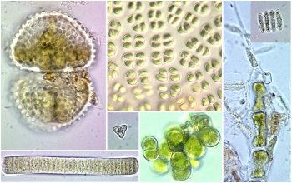
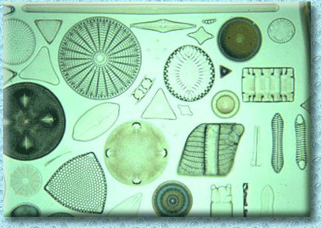

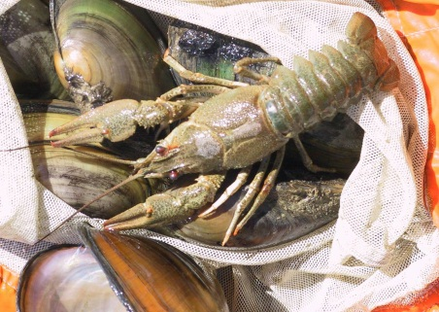
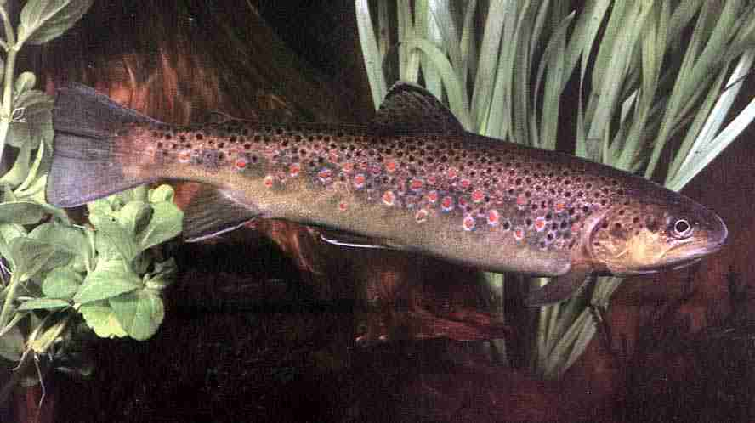
Ökológiai állapotértékelés kihÍvásai
Adatbázisok (FEVI) ellenőrzése, BAB-ok fejlesztése
Adatok feltöltése, rendszerezése, hiányok pótlása, hibák javítása
Módszerek felülvizsgálata, fejlesztése
  Folyók:
    FP, FB, MZB, MF: VKI kompatibilis, interkalibrált módszerek, de EU szinten alkalmazott abiotikus referencia-feltételek egységes kidolgozása szükséges minden típusra
    Hal: adatgyűjtés- vizsg.monitoring/országos adatok, VKI kompatibilis, interkalibrálható értékelő módszer kidolgozása
  Tavak:
    FP, FB, MF, MZB VKI kompatibilis módszer, IC folyamatban
    FB, MZB- a VGT-1 során adathiányos típusokban- osztályhatárok megadása, referencia-feltételek kidolgozása
Állapotértékelési koncepciók felülvizsgálata:
  Megbízhatóság, pontossági elvek egységesítése
  Ellenőrzési folyamat kidolgozása (biológiai-fiz.kémiai min. elemek)
  Ökopotenciál számítási módszerének kidolgozása

Slide 14


Ökológiai állapotértékelés kihÍvásai
minősítési rendszereknek megfelelően részletesnek és robusztusnak kell lennie a vizek állapotának bemutatásához
a terhelés –hatás– állapot közötti összefüggések bemutatásához és az intézkedések megalapozásához
ki kell egyenlítenie a típuson belüli természetes variabilitást, ugyanakkor elég érzékenyen kell reagálnia a víztípus különbségekből eredő élőhelyi sajátságokra és az eltérő terhelésekre

Slide 15
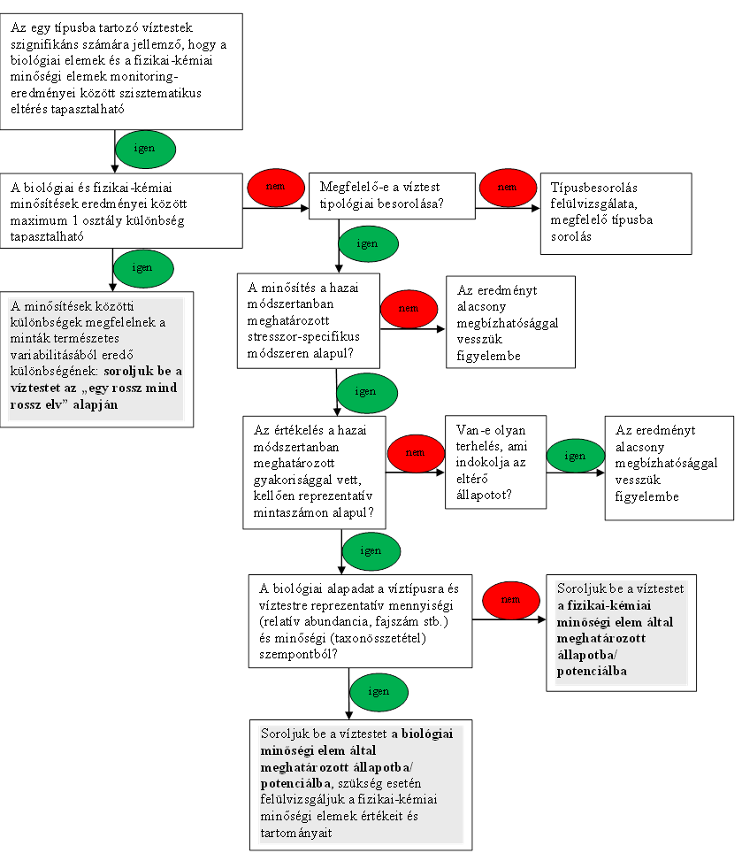
Biológiai és Fizikai-kémiai ellenőrzési folyamat
eltérések okai:
  határértékek egymáshoz képest túl szigorúak vagy megengedők
  biológiai minőségi elemek komplexitása:
    élőlényközösségek természetes variabilitása,
    emberi hatásokra való eltérő érzékenysége,
    emberi hatásokra adott válasz összegződése a biológiai válaszban
    időszakos emberi tevékenység hatása a biológiai válaszban még kimutatható

Slide 16
Megbízhatóság elvének egységessége
Nemzetközi Duna-védelmi Bizottság (ICPDR) kritérium-rendszere alapján, egységes szempontrendszer szerint a biológiai minősítési elemekre és a többi biológiát támogató minősítési elem megbízhatóságának figyelembevételével
A biológiai elemeknél a következő szempontokat vettük figyelembe:
  VKI kompatibilis-e az adat,
  a hazai biológiai monitoring módszertana szerint történt-e a vizsgálat,
  interkalibrált-e a módszer,
  teljesíti-e az évi összmintaszám a monitoringban előírt minimum követelményeket
Az ökológiai állapot megbízhatóságánál figyelembe vettük az eredmények (biológiai, biológiát támogató hidromorfológiai, valamint fizikai-kémiai elemek) egyezését és az értékelés alapját jelentő biológiai elemek számát is
megbízhatósági kategóriák: 3-jó, 2-közepes, 1-alacsony.
magas megbízhatóság csak interkalibrált módszer esetén

Slide 17
Erősen módosított víztestek felülvizsgálata és víztestek csoportosítási lehetőségének vizsgálata folyamatban

Slide 19
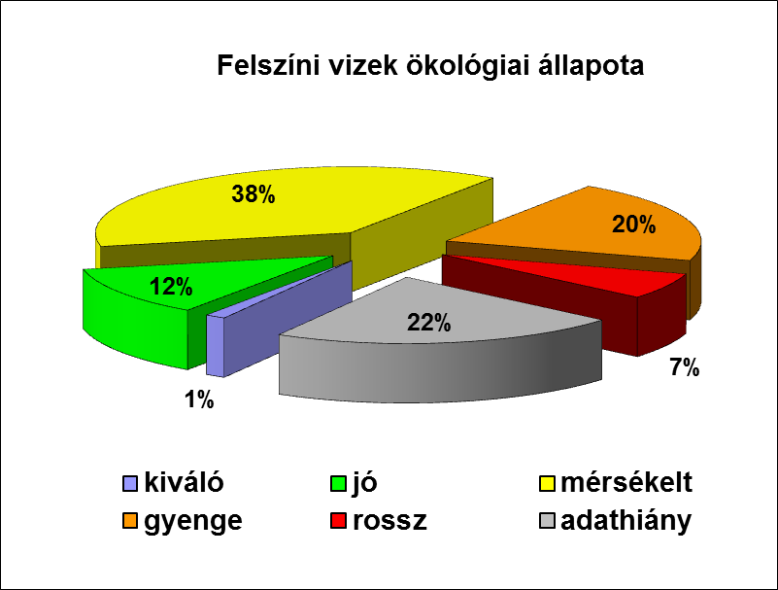
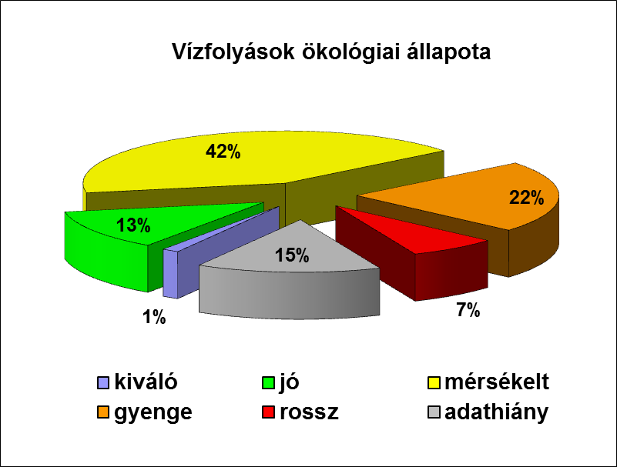
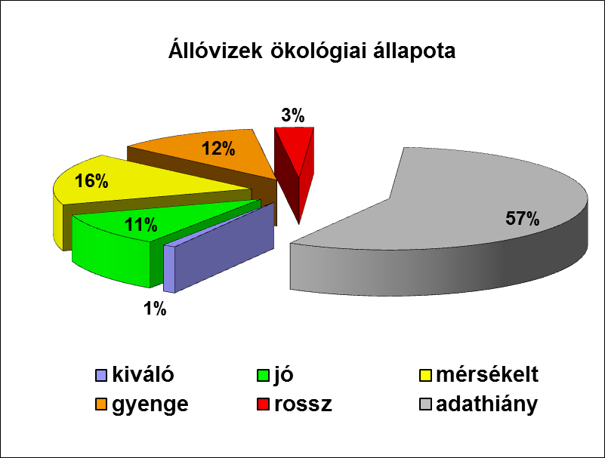
Ökológiai állapotértékelés eredményei
Adathiány
=víztestek csoportosítási lehetőségének vizsgálata folyamatban

Slide 20
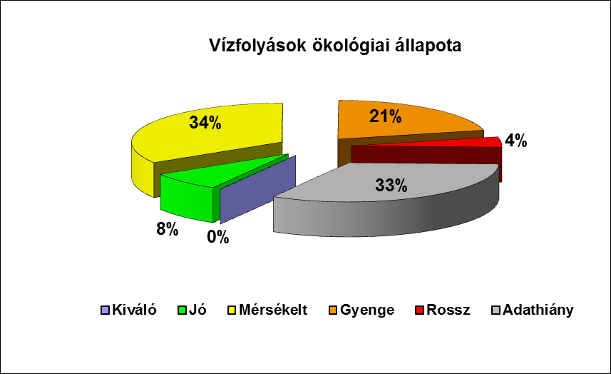
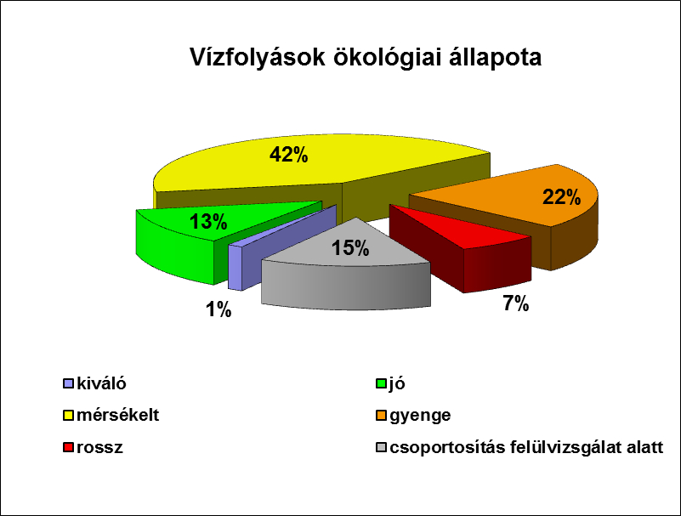
Vízfolyások Ökológiai állapota a VGT-1 és VGT-2 időszakban
Az összevetés víztest szinten tehető meg: a vizsgált új víztestek (monitoring változása) és a biológiai és fizikai-kémiai határértékek (módszertani változás) miatt
Tájékoztató információ:
kb. felére csökkent az adathiányos víztestek száma
nőtt az egyes víztesteken a vizsgált élőlénycsoportok száma
számos biológiai módszer lett pontosítva, továbbfejlesztve 2010-2012 időszakban
fizikai-kémiai elemekre kismértékben javuló állapot, de a gyenge és rossz állapotúak száma is növekedett
VGT-1
VGT-2
Biol.elemek:
VGT-1: víztestek 75%
VGT-2: víztestek 76,5%
Fiz.-kém.elemek:
VGT-1: víztestek 83%
VGT-2: víztestek 85%

Slide 21
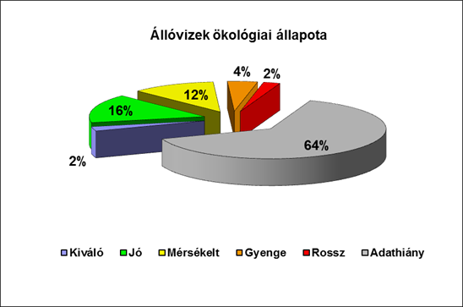
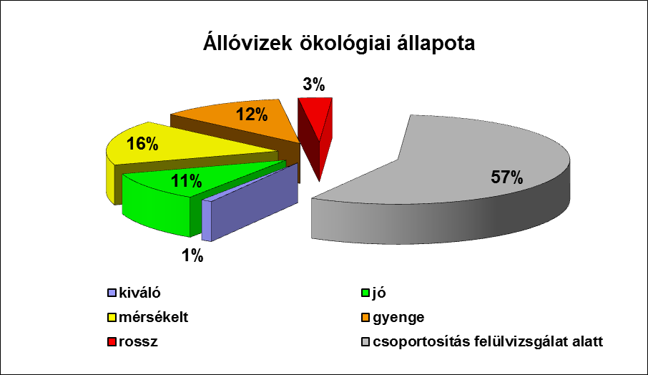
Állóvizek Ökológiai állapota a VGT-1 és VGT-2 időszakban
Az összevetés víztest szinten tehető meg: a vizsgált új víztestek (monitoring változása) és a biológiai és fizikai-kémiai határértékek (módszertani változás) miatt
Tájékoztató információ:
VGT-1 során víztestek 36% (213 víztestből 77-re), a VGT-2-ben 43% (189 víztestből 81-re) van adat: csökkent az adathiány
VGT-1
VGT-2

Slide 22


Ökológiai állapotértékelés Korlátai a VGT-2 projektben
Monitoring adathiány kezelése (víztestek csoportosítási lehetőségének vizsgálata, monitoring-fejlesztés mint intézkedés)
Monitoring bizonytalanságok (térbeli és időbeni minta-reprezentativitás vagy ennek hiánya, rendkívüli körülmények) kezelése
Módszerek (mintavétel, feldolgozás, értékelés) megbízhatósága-pontossága, emberi hiba kezelése
Minősítési elemek (biológiai minősítés, fizikai-kémiai minősítés, hidro-morfológiai minősítés, specifikus szennyezőanyagok) eredményeinek harmonizációja
Részletes terhelés-hatás-állapotváltozás felmérések hiánya
VGT-2 projekt időkorlátai (a terhelések csak részben voltak elérhetőek az állapotértékeléskor)

Slide 23
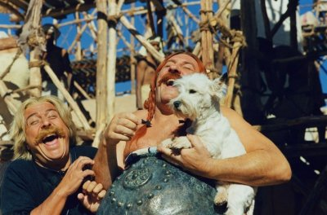
A VKI végrehajtása…
Mindenki küzd valamivel
Ha összefogunk, és mindenki a maga területén szakmailag és emberileg megteszi, amit tud, meglesz a munkánk eredménye :)

Slide 24
KÖSZÖNÖM A FiGYELMET!

